Slide 1


RESERVIFY
Implementación del software de reservas
enfocado restaurantes en Bucaramanga
Centro de Servicios Empresarial y Turísticos
Einit Natalia Barajas
Sebastian Yesid Pacheco Rivera
Ficha:2993127

Slide 2

ANALISTAS
Einit Natalia Barajas Figueroa
Sebastian Yedid Pacheco Rivera
PERFIL PROFESIONAL
El tecnólogo ADSO se desempeñará Desarrollo soluciones de tipo software en el que prestará servicios personales como analista, diseñador y programador de software independiente o, en proyectos específicos de acuerdo con la necesidad del servicio, adquiriendo la capacidad de autoaprendizaje y actualización de las nuevas tendencias de desarrollo de software en el mercado, al tiempo que mejora la dinámica y Economía del País.
VINCULACIÓN INSTITUCIONAL
Aprendiz 08/07/ 2024

Slide 3

Introducción
En Colombia, la oferta de aplicaciones para realizar reservas en restaurantes es limitada, lo que dificulta que los usuarios puedan encontrar y reservar fácilmente un establecimiento cercano a su ubicación.

Slide 4
Problemática
La escasa demanda de aplicaciones de reservas, junto con la limitada disponibilidad de información sobre los establecimientos que las utilizan, creando una escasa información al usuario obstaculiza una gestión eficiente y oportuna de las reservas. Asimismo, numerosos restaurantes requieren estrategias de visibilidad y promoción que les permitan posicionarse adecuadamente en el mercado.

Slide 5
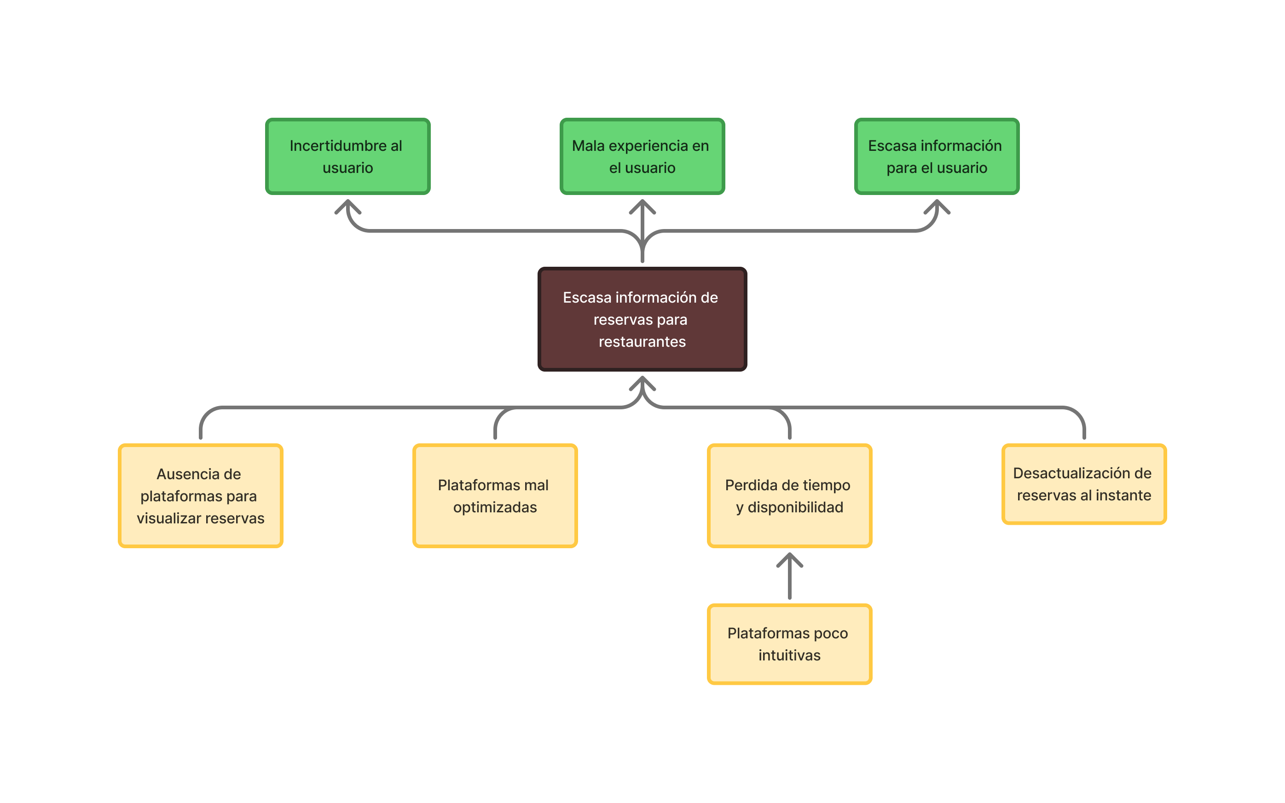
Árbol de Problemas

Slide 6

Justificación
La falta de software especializado en la búsqueda de reservas y en la gestión eficiente de las mismas por parte del usuario, junto con la deficiente organización y optimización de los sistemas actuales, representa una problemática significativa

Slide 7

Objetivo General
Innovar con un software enfocado a las reservas de restaurantes de gran flujo de personas

Slide 8
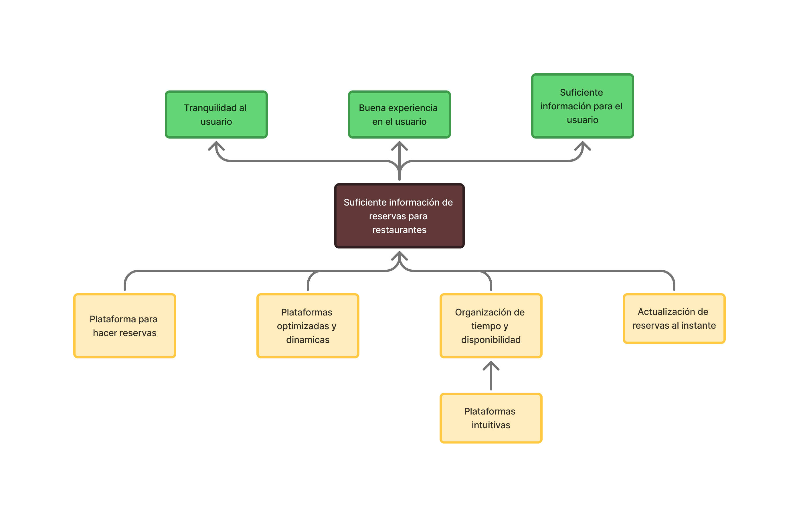
Árbol de Objetivo

Slide 9
Objetivos Específicos
UX
Analista
Mayor visibilidad de los restaurantes, por medio de la aplicación o página web
Aumentar el flujo de personas por restaurantes
Plataforma intuitiva
Aplicar la ingeniería de requerimientos de acuerdo con las necesidades del usuario o cliente.
Diseñar los estados de la solución de software en base a los requerimientos .
Desarrollar una solución en base del diseño obtenido.
Documentar o probar la solución en base de lo desarrollado.
Poner en marcha el software después de ponerlo a prueba.

Slide 10
Alternativa
Reservify es un proyecto enfocado en automatizar las reservas de restaurantes. La idea es mejorarle la expericienta al usuario al hacer reservas de manera rápida, como reuniones o citas, desde la comodidad de su casa, y que el empleado simplemente revise en la página las reservas que tiene ese día.
Optimización del flujo de clientes al restaurante.
Facilitarle la búsqueda al usuario acerca de los restaurantes más cercanos y/o encontrar un restaurante en específico.
Brindarle al cliente una experiencia más amena usando la aplicación.

Slide 11
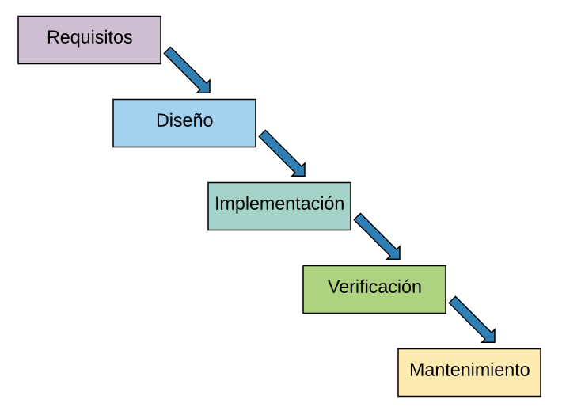
METODOLOGÍA UTILIZADA
Implementaremos el modelo en cascada ya que nos permite relacionar cada una de las etapas con la anterior, para considerar los elementos que debes quitar o añadir en la siguiente fase, teniendo en cuenta que cada fase del proyecto se debe completar antes de avanzar a la siguiente.

Slide 12
Metodología
1- Listado de requisitos
2- Diagramas estructurales de datos (casos de uso, MER, MR)
3- Nuevo esquema de procesos con la solución implementada

Slide 13
Metodología
1- Listado de requisitos
Usuario/Cliente
Empleado
Tener la app descargada en el celular o entrar a la página web
Seleccionar que tipo de mesa desea
Hacer el pedido de la reserva
Crear factura
Mostrar factura y esperar a que le den la entrada
Permanecer el tiempo que asigno en la reserva
Al ser notificado al cliente que su reserva está a punto de terminar
Revisar la reserva a la hora de entrada del cliente
Avisar la hora de salida del cliente

Slide 14
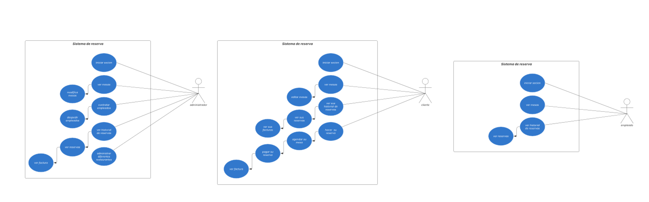
Metodología
Especificar:
2- Diagramas estructurales de datos (casos de uso, MER, MR)
Casos de uso

Slide 15
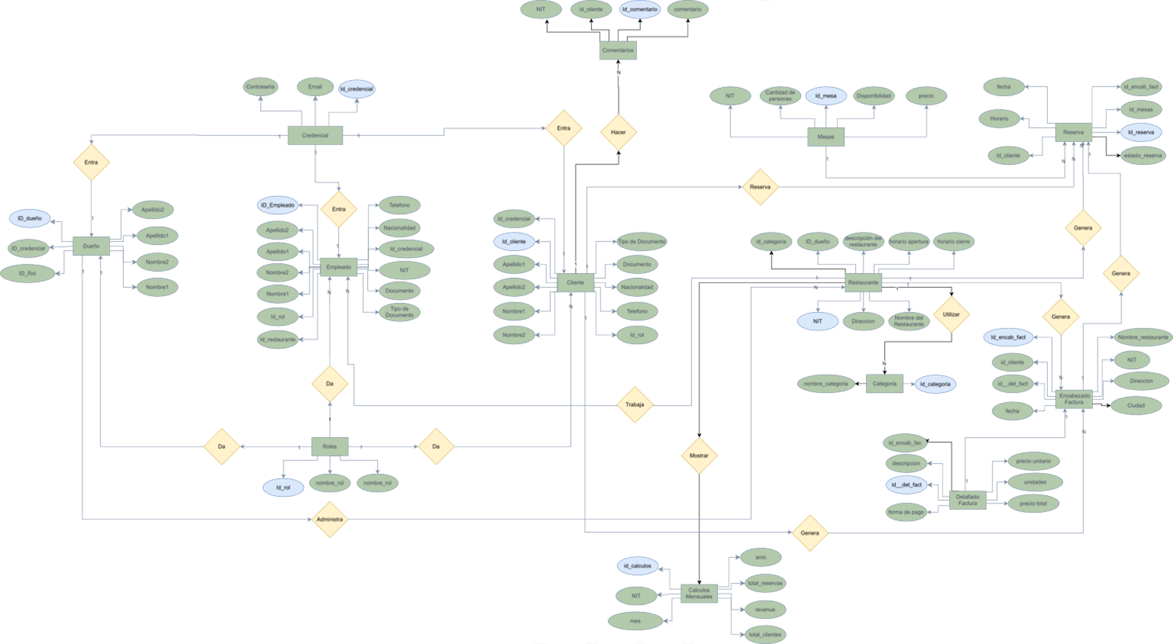
Metodología
Especificar:
2- Diagramas estructurales de datos (casos de uso, MER, MR)
MER

Slide 16
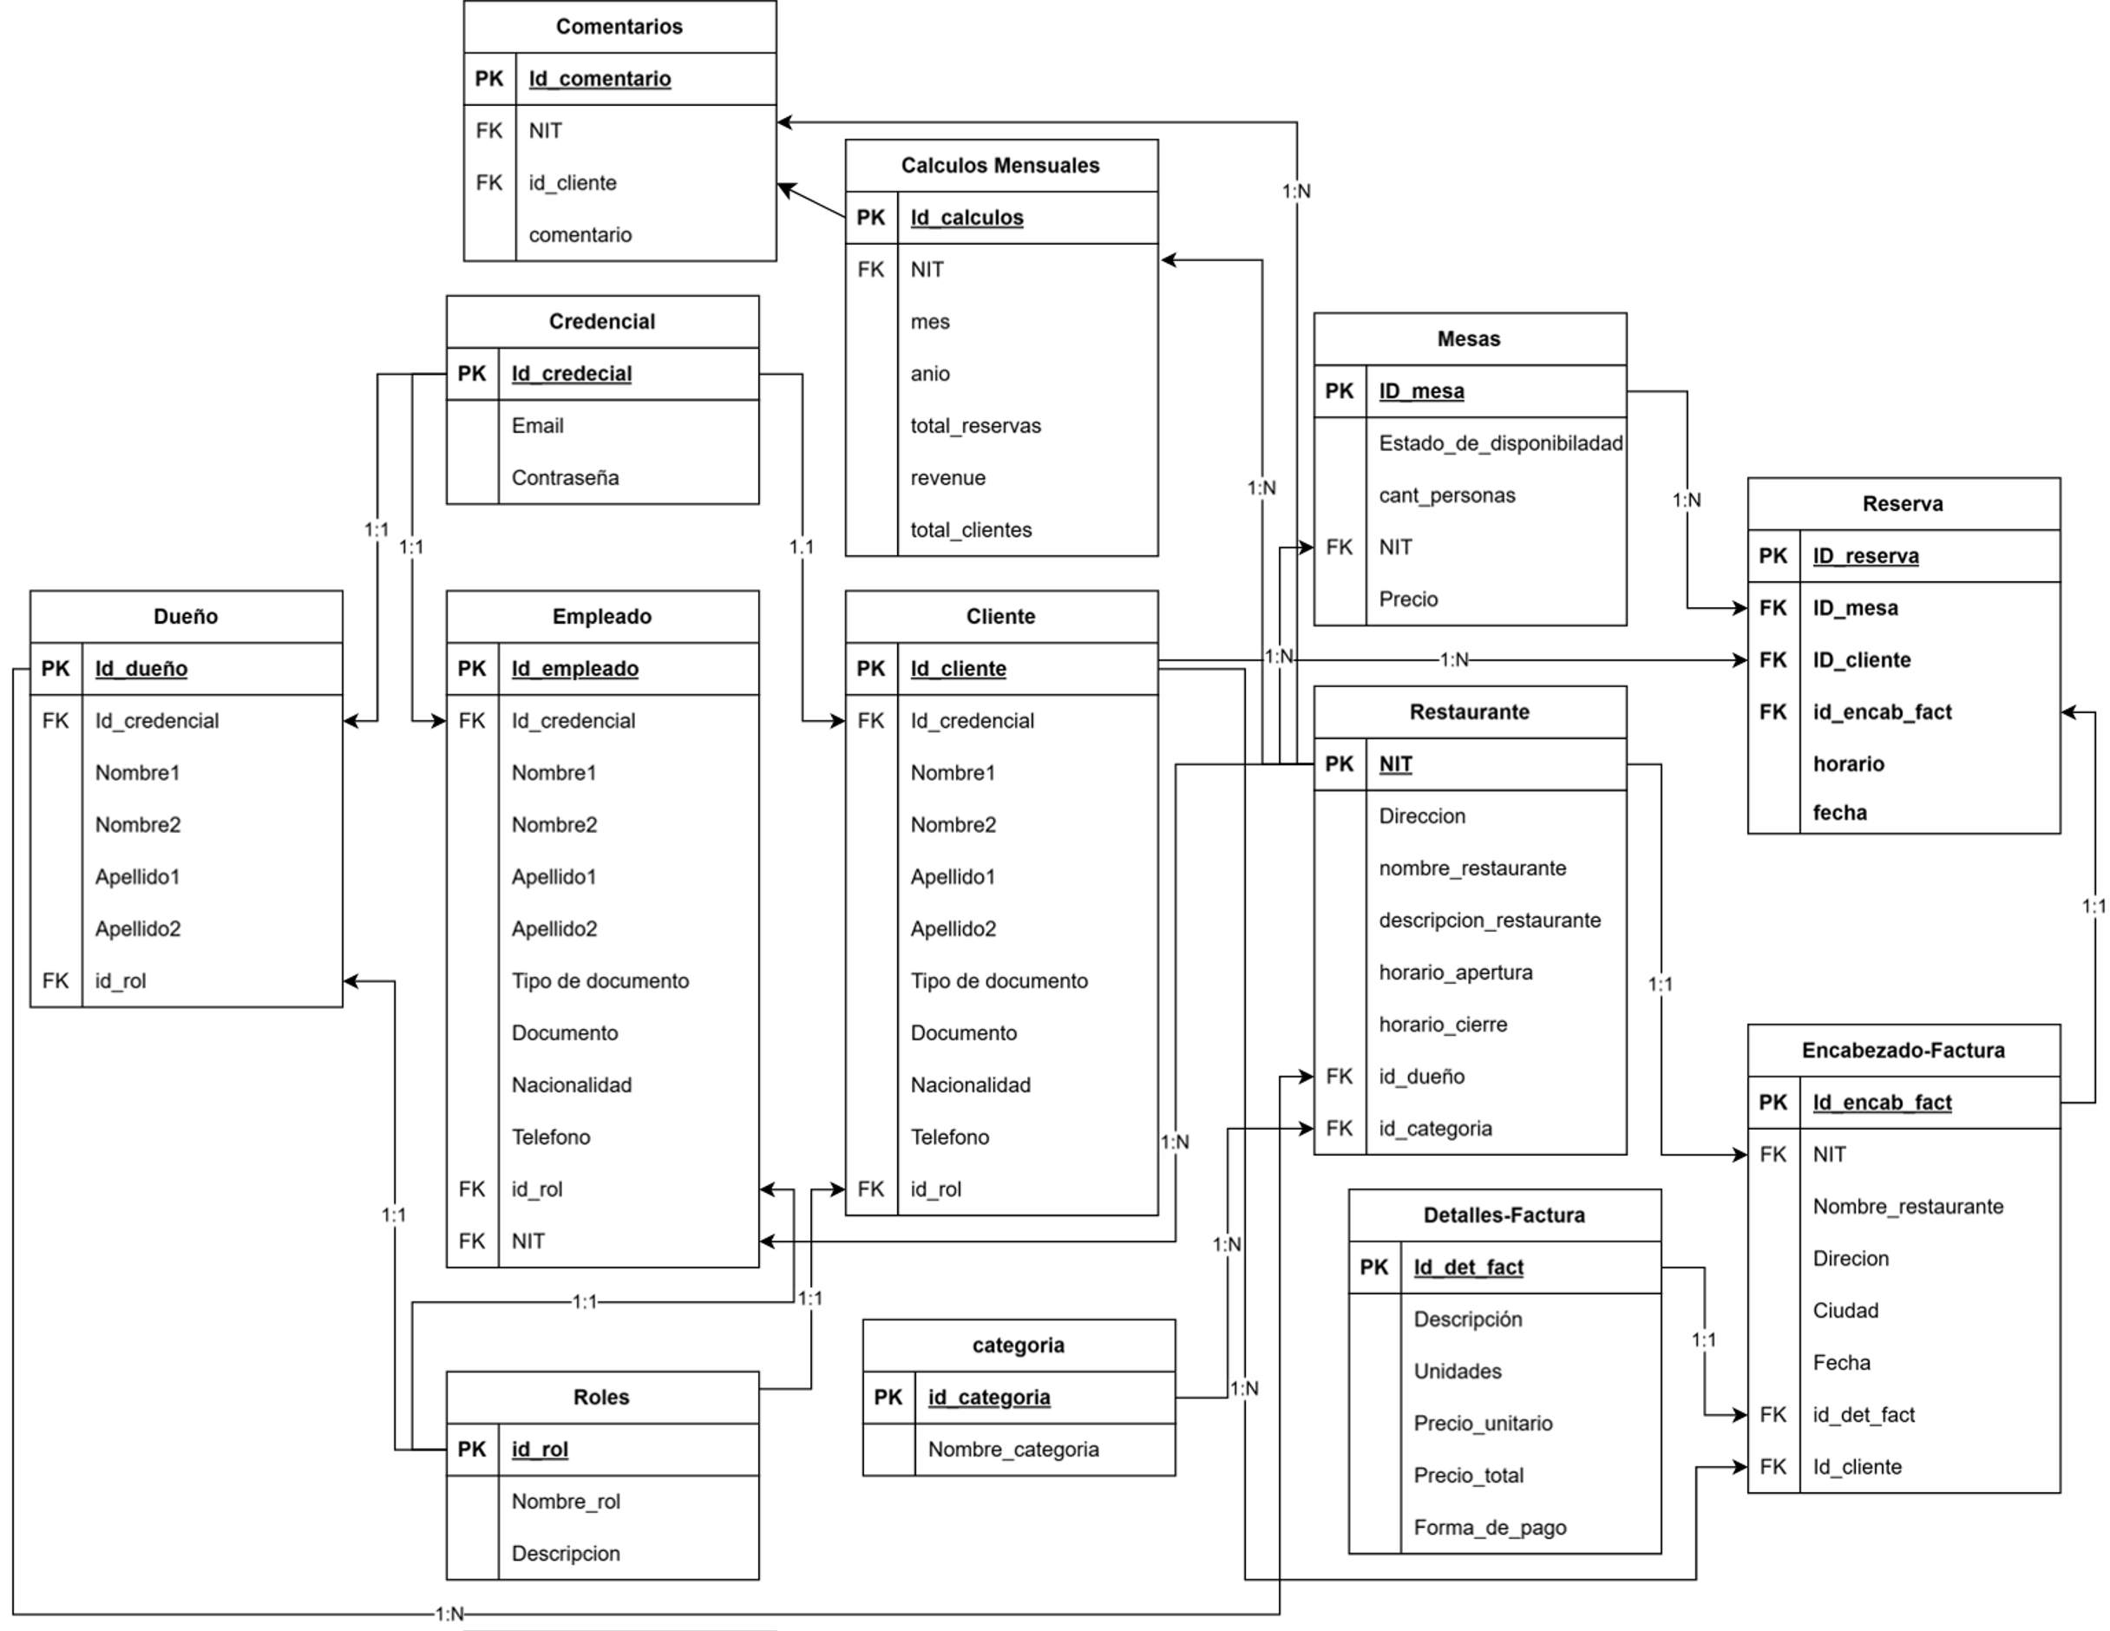
Metodología
Especificar:
2- Diagramas estructurales de datos (casos de uso, MER, MR)
MR

Slide 17
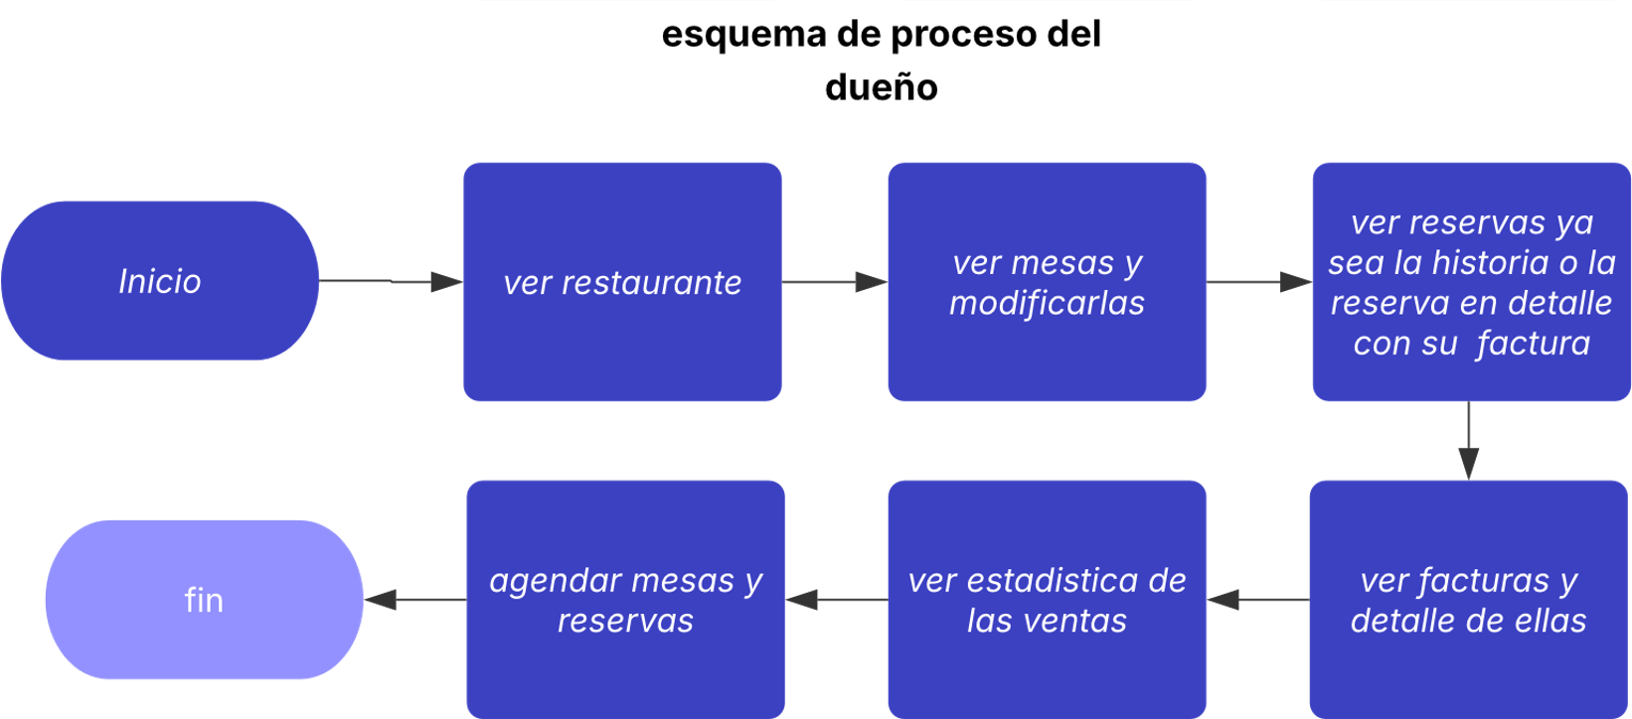
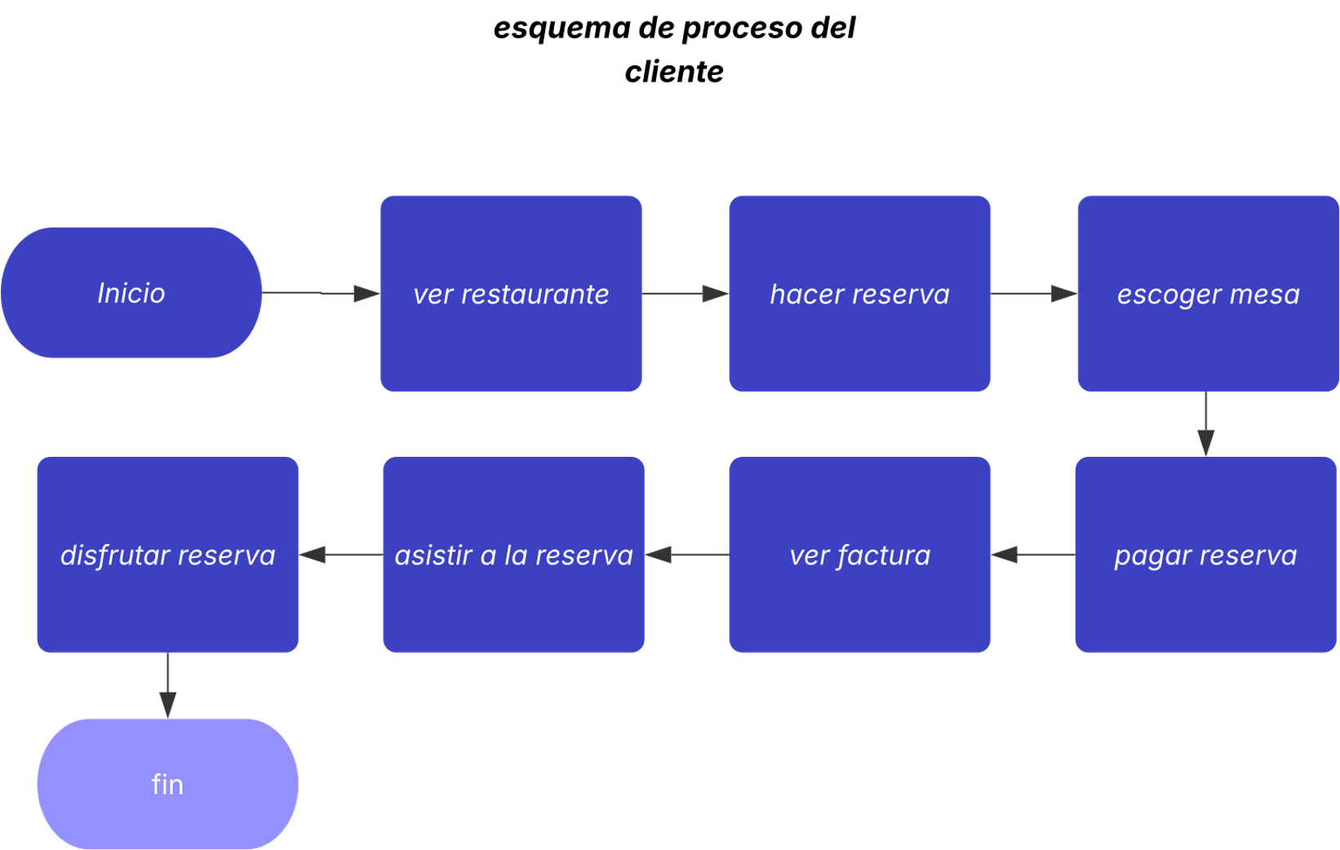
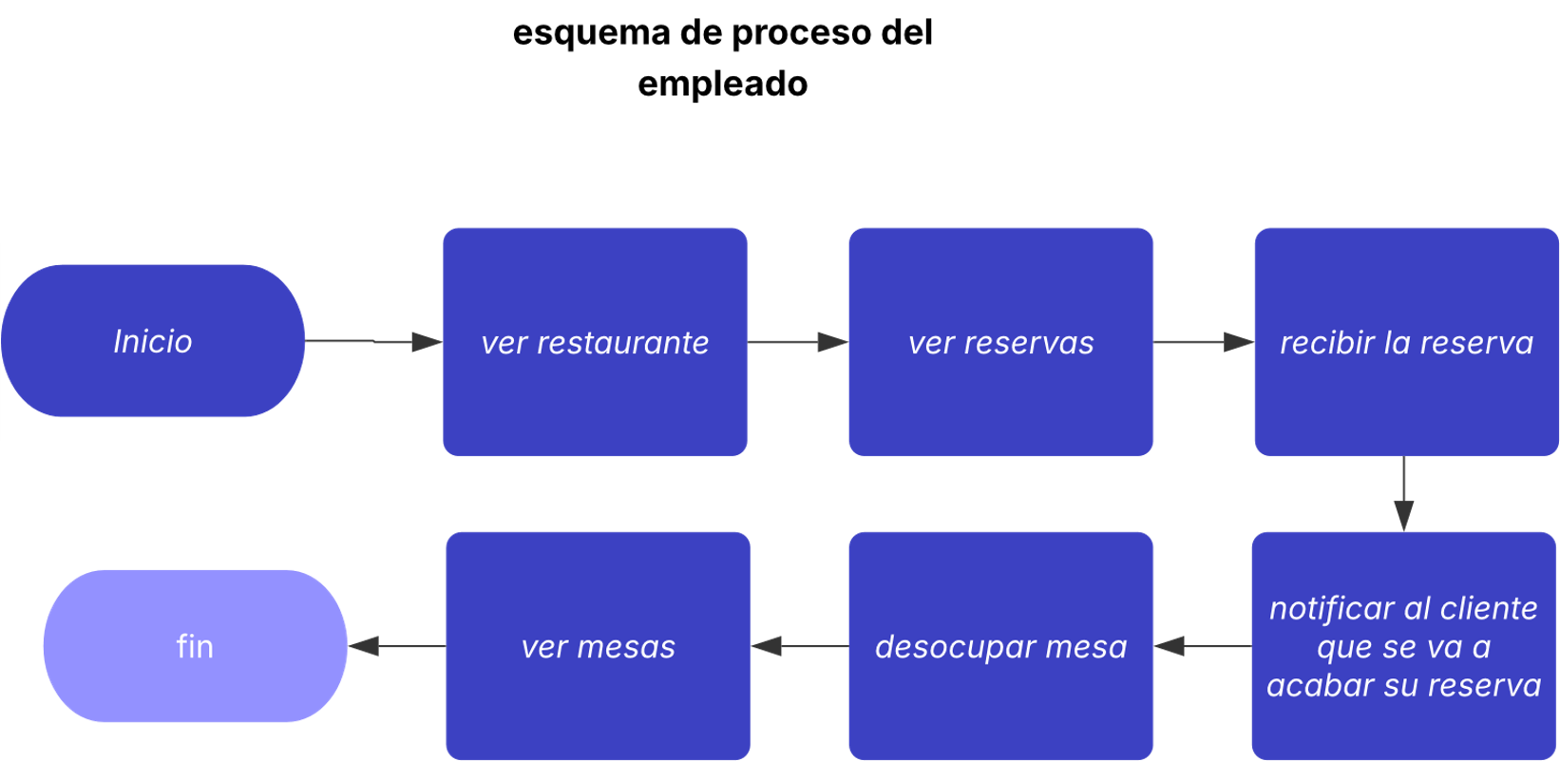
Metodología
Especificar:
3 - Nuevo esquema de procesos con la solución implementada

Slide 18

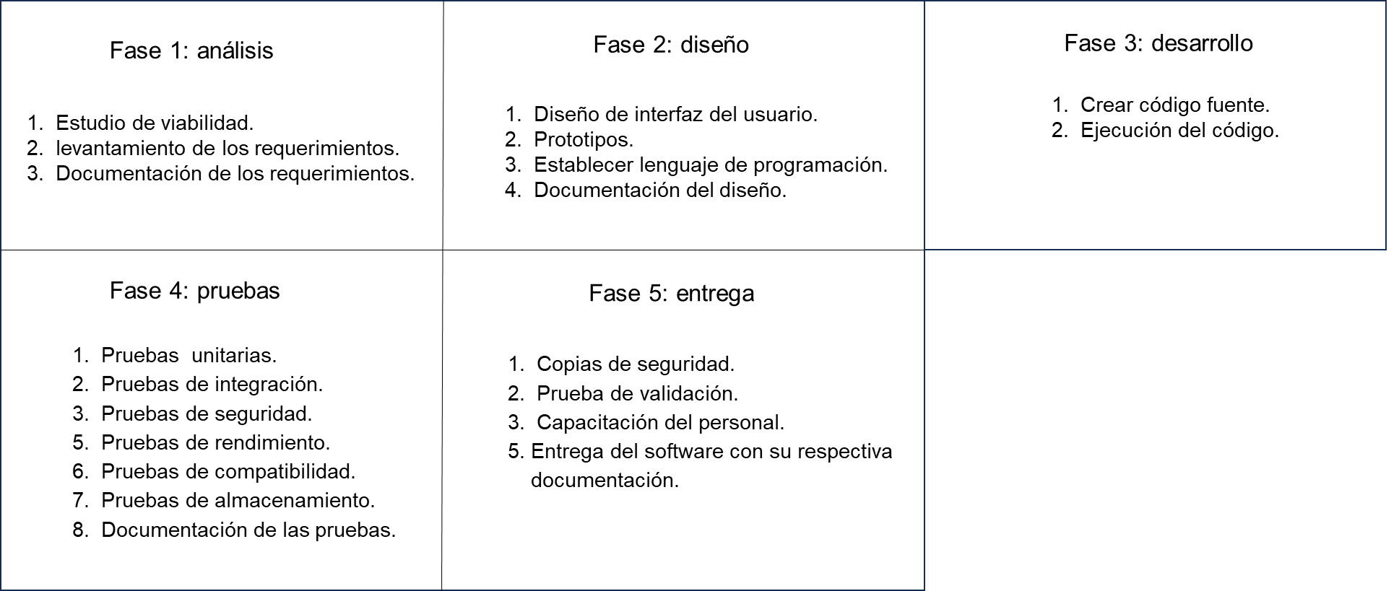
Cronograma

Slide 21




Herramientas
Vite
PostgreSQL
TailwindCSS
CSS

Slide 22



Herramientas
FastAPI
SQL Alchemy
React

Slide 23
Avances
Click aqui

Slide 24
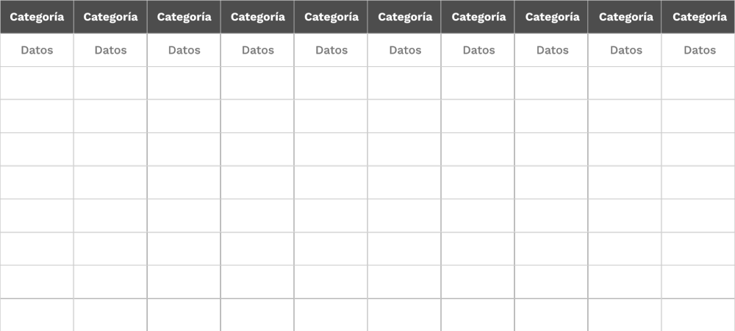
Costos

Slide 25


